Slide 2
NGUYỆN CHÚA CHÍ ÁI
Lm. Kim Long

Slide 3
ĐK. Nguyện Chúa chí ái hãy lắng nghe lời chúng con. Dủ tình thương xem vì chúng con phạm đến Người.

Slide 4
1. Dòng suối lệ tuôn mãi, đoàn chúng con hướng lên Người. Lạy Chúa Trời vinh quang, nguyện thương đến lời van nài.

Slide 5
ĐK. Nguyện Chúa chí ái hãy lắng nghe lời chúng con. Dủ tình thương xem vì chúng con phạm đến Người.

Slide 6
2. Người chính đường vinh phúc, là cánh tay Chúa uy quyền. Chìa khóa trời cao quang, nguyện thương xóa sạch lỗi lầm.

Slide 7
ĐK. Nguyện Chúa chí ái hãy lắng nghe lời chúng con. Dủ tình thương xem vì chúng con phạm đến Người.

Slide 8
3. Lạy Chúa Trời cao sáng, nguyện đoái thương lắng nghe lời. Lòng Chúa đầy khoan dung hằng tha thứ ngàn lỗi lầm.

Slide 9
ĐK. Nguyện Chúa chí ái hãy lắng nghe lời chúng con. Dủ tình thương xem vì chúng con phạm đến Người.

Slide 10
4. Này cõi lòng nhơ uế, tội ác che lấp tâm hồn. Cầu Chúa Trời khoan nhân, rửa cho tuyết trinh trắng ngần.

Slide 11
ĐK. Nguyện Chúa chí ái hãy lắng nghe lời chúng con. Dủ tình thương xem vì chúng con phạm đến Người.

Slide 13
ĐÁP CA
Chúa là Đấng từ bi nhân hậu.

Slide 15
TUNG HÔ TIN MỪNG
Chúa phán: Hãy hỗi cải vì Nước Trời đã đến gần.

Slide 17
LỄ DÂNG MÙA CỨU ĐỘ
Viết Chung

Slide 18
1. Lễ dâng là thông phần trong ơn cứu rỗi, tình yêu bao la ngàn đời, sớt chia cay đắng buồn vui, Chúa đã chịu chết vì con để tẩy rữa hồn con nên mới.

Slide 19
ĐK. Đây của lễ dâng hiến mùa ân phúc cao cả. Đây của lễ muôn cõi lòng thân ái giao hòa. Xin nguyện dâng Chúa như bánh rượu thanh khiết bốn mùa. Cho trọn tin yêu thiết tha, dám trông mong đền đáp tình Cha.

Slide 20
2. Lễ dâng là tâm tình ăn năn thống hối, lạy Cha xin Cha nhận lời, thứ tha tội lỗi trần ai, xót thương nhìn đến mọi nơi và mở lượng từ bi nhân ái.

Slide 21
ĐK. Đây của lễ dâng hiến mùa ân phúc cao cả. Đây của lễ muôn cõi lòng thân ái giao hòa. Xin nguyện dâng Chúa như bánh rượu thanh khiết bốn mùa. Cho trọn tin yêu thiết tha, dám trông mong đền đáp tình Cha.

Slide 22
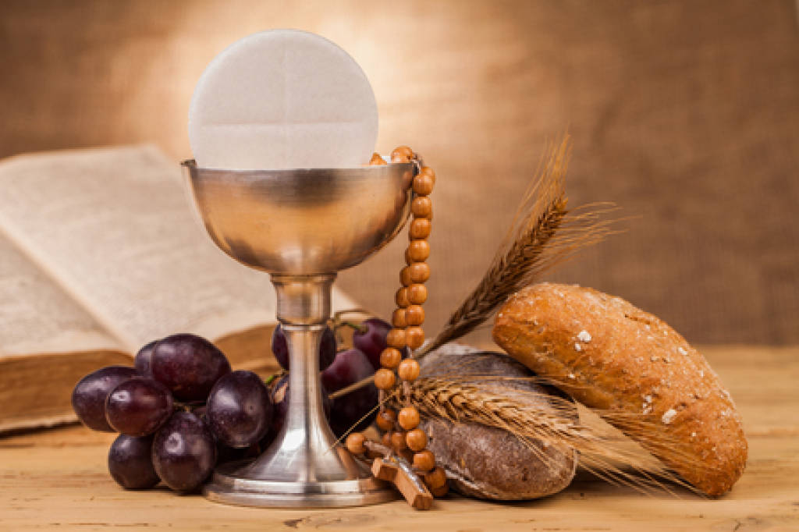

Slide 23
CHÚA BIẾT CON
CẦN CHÚA
Lm. Pet Huy Hoàng

Slide 24
1. Một phút giây thôi, nếu đời con vắng Ngài, là một phút giây con sống lạc loài, như dòng sông khô cạn nguồn nước, tựa trời cao mất hết trăng sao. Một phút giây thôi, đời con xa tình Ngài, là một phút giây con chìm trong bóng tối. Đường trần gian buồn đau giăng đấy, từng ngày sống là kiếp đọa đày.

Slide 25
ĐK. Chúa biết con luôn cần Chúa, như cánh diều cần gió để bay lượn, như tuổi đời cần có ngày tháng năm, như chim kia cần cánh để bay lên. Chúa biết con luôn cần Chúa, vì con đây được giống hình ảnh Ngài, nên hồn con luôn khát vọng khôn nguôi, cho đến khi con gặp được chính Ngài.

Slide 26
2. Một phút giây thôi, nếu đời con vắng Ngài, thì tình thế gian lên tiếng gọi mời, con làm sao vững lòng từ chối, niềm cậy tin mến Chúa không vơi? Một phút giây thôi, đời con xa tình Ngài, chuyện đời thế gian luôn làm con bối rối, việc nhỏ nhen trần thế mỗi ngày, lại dìm con vào chốn tù đày.

Slide 27
ĐK. Chúa biết con luôn cần Chúa, như cánh diều cần gió để bay lượn, như tuổi đời cần có ngày tháng năm, như chim kia cần cánh để bay lên. Chúa biết con luôn cần Chúa, vì con đây được giống hình ảnh Ngài, nên hồn con luôn khát vọng khôn nguôi, cho đến khi con gặp được chính Ngài.

Slide 28
3. Một phút giây thôi, nếu đời con vắng Ngài, là một phút giây con sống tệ hại, ân tình Cha trí lòng chẳng nhớ, để chạy theo bóng tối u nhơ. Một phút giây thôi, đời con xa tình Ngài, là đời con không còn đường đi tới, và hồn con màu hoang sa mạc, từng nhịp bước là những lầm lạc.

Slide 29
ĐK. Chúa biết con luôn cần Chúa, như cánh diều cần gió để bay lượn, như tuổi đời cần có ngày tháng năm, như chim kia cần cánh để bay lên. Chúa biết con luôn cần Chúa, vì con đây được giống hình ảnh Ngài, nên hồn con luôn khát vọng khôn nguôi, cho đến khi con gặp được chính Ngài.

Slide 31
DỤ NGÔN CÂY VẢ
Huỳnh Minh Kỳ

Slide 32
1. Có người trồng một cây vả ở trong vườn nho của mình. Ba năm rồi không sinh được trái chỉ muốn chặt bỏ nó đi. Nhưng người làm vườn khất lại để vun thêm đất bón phân. May ra được trái xum xuê bằng không sẽ chặt nó đi.

Slide 33
ĐK. Hãy sám hối ăn năn tội lỗi, luôn hy sinh làm việc bác ái. Chúa vẫn mãi dang tay chờ ta để yêu thương ấp ủ đêm ngày.

Slide 34
2. Chúa là nguồn mạch ân sủng đổ trên người luôn thành tâm. Xin ơn Ngài canh tân lòng trí đổi mới cuộc đời Chúa ơi! Thân phận mỏng dòn yếu hèn nhiều phen con trót ngã sa. Ngước mắt nguyện Chúa thương tha tẩy xóa lỗi lầm đã qua.

Slide 35
ĐK. Hãy sám hối ăn năn tội lỗi, luôn hy sinh làm việc bác ái. Chúa vẫn mãi dang tay chờ ta để yêu thương ấp ủ đêm ngày.

Slide 36
3. Giữa đời còn nhiều đau khổ Ngài ơi, dạy con sẻ chia. Quan tâm người neo đơn nghèo đói giúp đỡ người gặp khó khăn. Con nguyện được lòng quảng đại và quên đi chính bản thân. Cho con hằng biết canh tân để xứng đón nhận phúc ân.

Slide 37
ĐK. Hãy sám hối ăn năn tội lỗi, luôn hy sinh làm việc bác ái. Chúa vẫn mãi dang tay chờ ta để yêu thương ấp ủ đêm ngày.

Slide 39
LẠY THÁNH GIUSE
Minh Đệ

Slide 40
1. Lạy Thánh Giuse vinh hiển trên nơi diệu quang. Người được Thiên Chúa phong ban tước lộc cao sang. Nhớ khi sinh tiền Cha đã giữ gìn Thánh Thất. Dám xin hộ phù đoàn con cái nơi trần gian.

Slide 41
ĐK. Mừng lạy Cha chí nhân chí lành. Là bạn thanh sạch Đức Nữ Trinh. Nhân đức Cha rạng ngời. Soi chiếu muôn nghìn đời. Nguyện cho con noi dấu Người liên. Để sau được vinh phúc vô biên.

Slide 42
2. Lạy Thánh Giuse khi sống trên nơi trần ai. Người hằng chiêm ngắm Thiên Nhan Chúa Trời Ngôi Hai. Dám xin Cha lành cho chúng con rầy ở thế. Vững tin không rời và yêu Chúa chẳng hề phai.

Slide 43
ĐK. Mừng lạy Cha chí nhân chí lành. Là bạn thanh sạch Đức Nữ Trinh. Nhân đức Cha rạng ngời. Soi chiếu muôn nghìn đời. Nguyện cho con noi dấu Người liên. Để sau được vinh phúc vô biên.

Slide 44
3. Lạy Thánh Giuse Cha xứng một vị hiền phu. Bạn lành Trinh Nữ Cha nuôi Nhi Đồng Giêsu. Dám xin hộ phù dìu dắt kẻ làm gia trưởng. Thánh hoá gia đình và ban phúc thiêng nghìn thu.

Slide 45
ĐK. Mừng lạy Cha chí nhân chí lành. Là bạn thanh sạch Đức Nữ Trinh. Nhân đức Cha rạng ngời. Soi chiếu muôn nghìn đời. Nguyện cho con noi dấu Người liên. Để sau được vinh phúc vô biên.

Slide 46
4. Lạy Thánh Giuse gương mẫu cho người cần lao. Mặc dù vất vả Cha luôn giữ lòng thanh cao. Dám xin Cha lành thương giúp thợ thuyền lao khổ. Biết đem thanh bần dọn ngày phúc vinh đời sau.

Slide 47
ĐK. Mừng lạy Cha chí nhân chí lành. Là bạn thanh sạch Đức Nữ Trinh. Nhân đức Cha rạng ngời. Soi chiếu muôn nghìn đời. Nguyện cho con noi dấu Người liên. Để sau được vinh phúc vô biên.

Slide 48
5. Lạy Thánh Giuse gương mẫu cho người đồng trinh. Lòng Người thanh khiết như bông huệ, dường thuỷ tinh. Dám xin Cha lành thương giúp con hèn yếu đuối. Thắng mọi dục tình hầu sau đáng ơn trường sinh.

Slide 49
ĐK. Mừng lạy Cha chí nhân chí lành. Là bạn thanh sạch Đức Nữ Trinh. Nhân đức Cha rạng ngời. Soi chiếu muôn nghìn đời. Nguyện cho con noi dấu Người liên. Để sau được vinh phúc vô biên.

